Slide 1
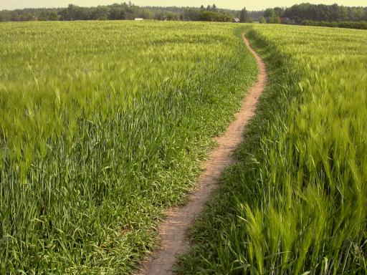
ROVERING je cesta…
VYSOKOŠKOLSKÝ ROVERING je cesta dál

Slide 2
Nástup na VŠ
Jak tu školu vystuduji?
Kde se dá bavit?
Nová škola
Nové město
Noví lidi
Nový život
Kde se dá mimoškolně rozvíjet?
Kdo mi pomůže?
Jak se tady neztratit?
Nikoho neznám!
Kde najít nové kamarády?
Kam jít do přírody?

Slide 5
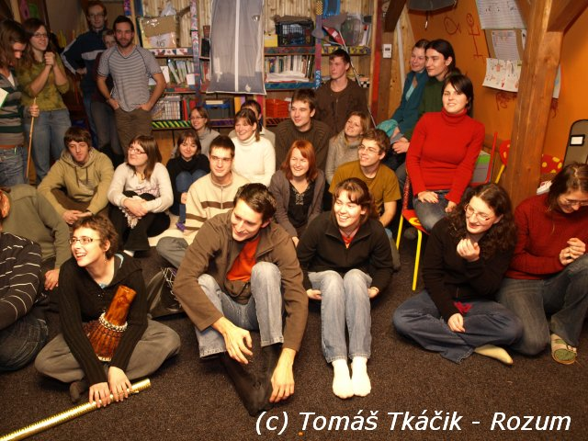
Kdo jsme?
Parta akčních studentů

Slide 6
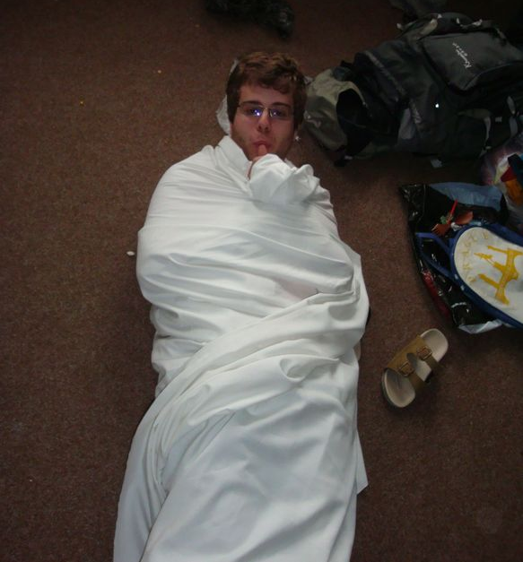
Proč děláme rovering?
Chceme dostudovat Vysokou školu a nezbláznit se z toho!

Slide 7
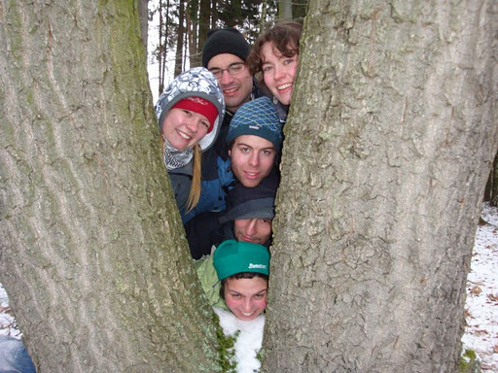
Přátelství

Slide 8
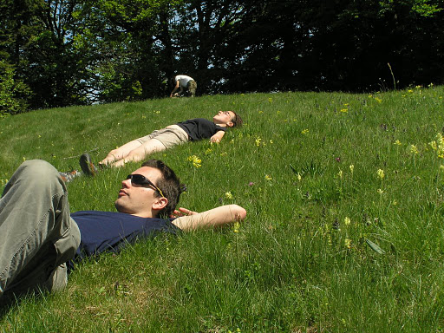
Relax

Slide 9
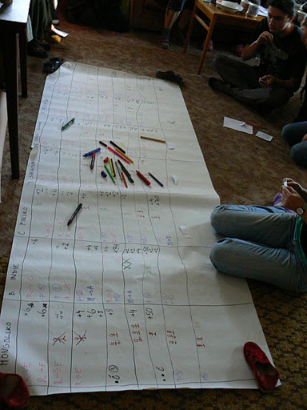
Zkušenosti a znalosti jiných

Slide 10
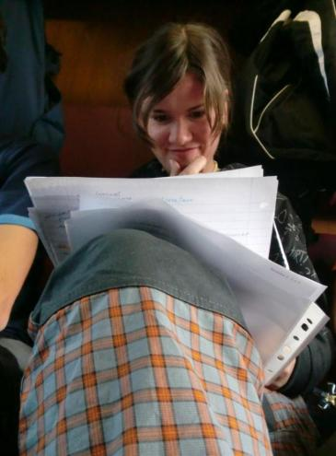
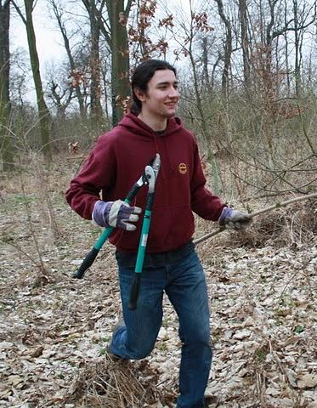
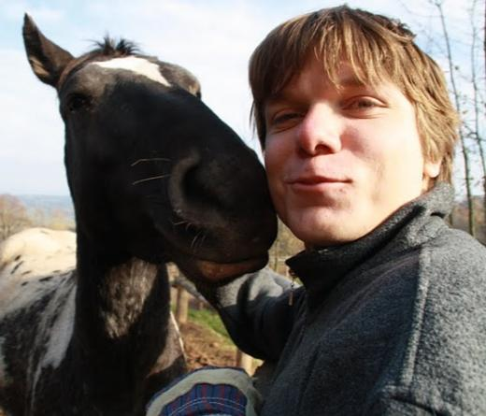
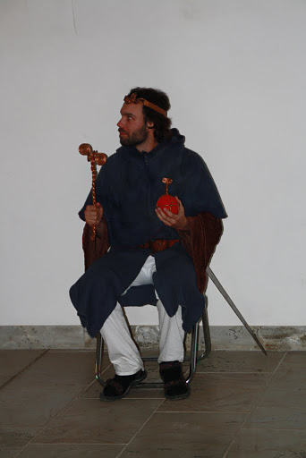

Slide 11
FF UK
MFF UK
ČVUT stavební fakulta
ČZU
Krajinářství

Slide 12
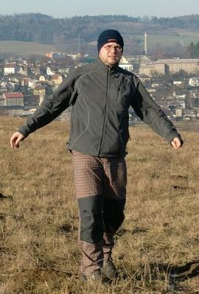
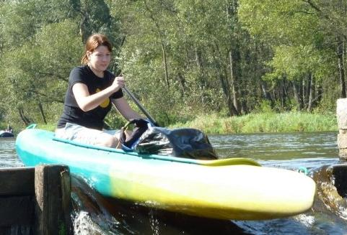
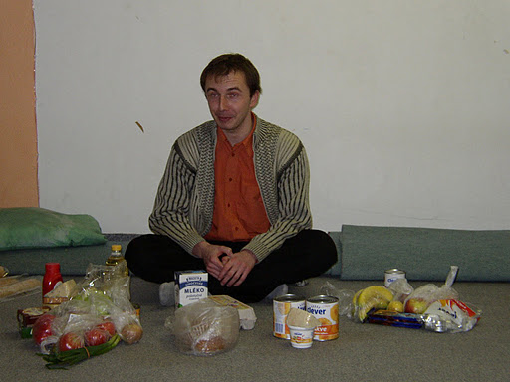

Slide 13
Kecal
Vůdce smečky vlčat
v Litoměřicích
Karamela
Náčelnictvo Junáka
Roverský odbor Junáka
Gumídek
Šéf OBROKu 09

Slide 14
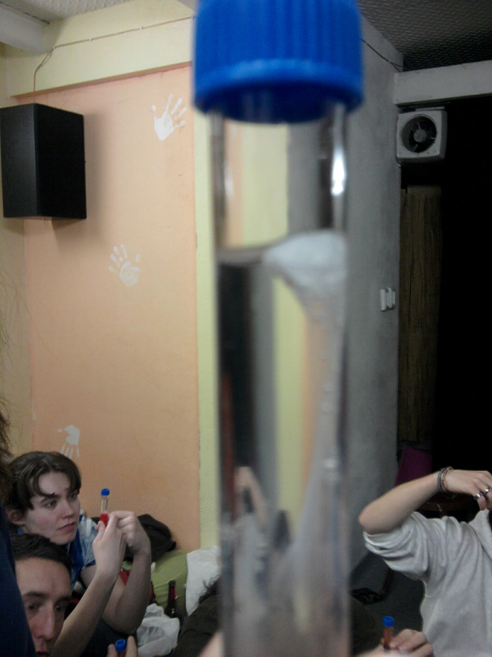
Vyizoluj si svou DNA

Slide 15
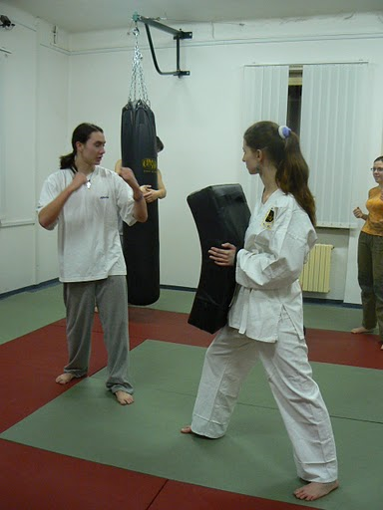
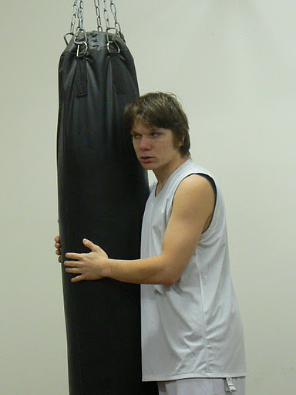
Sebeobrana

Slide 16
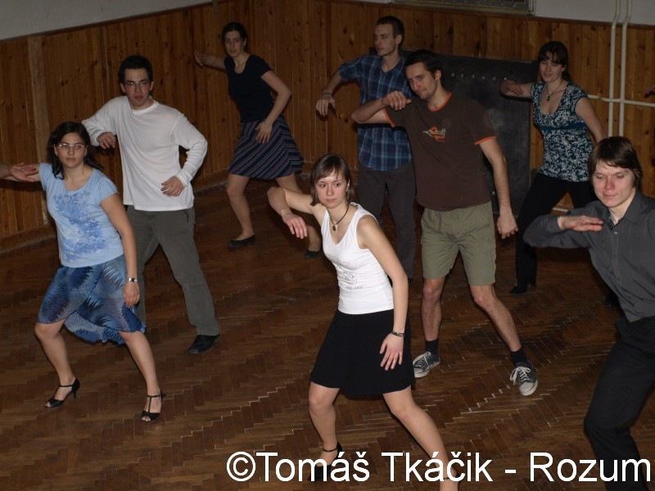
Tancování

Slide 17
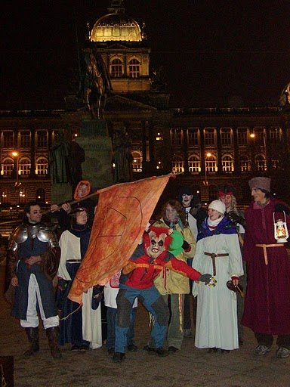
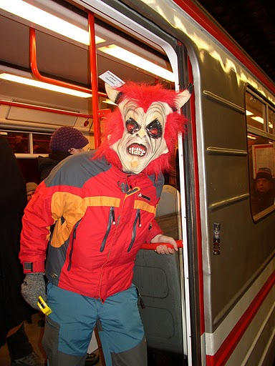
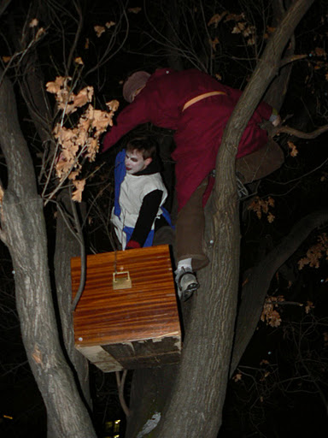
Masopustní tah

Slide 18
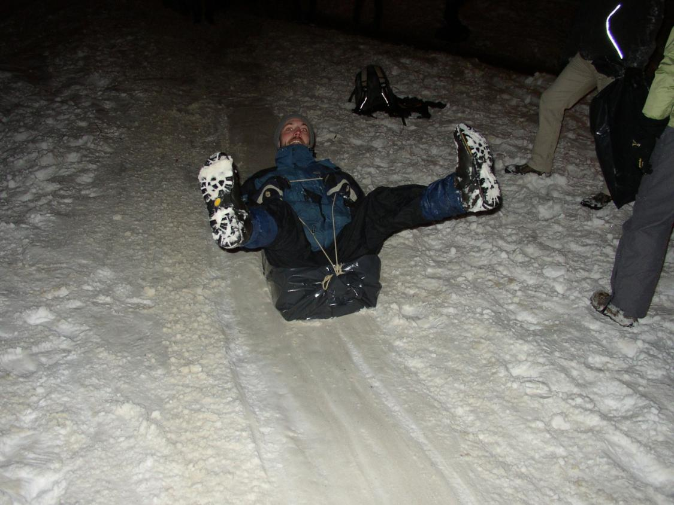
Zimní sjezd na čemkoli

Slide 19
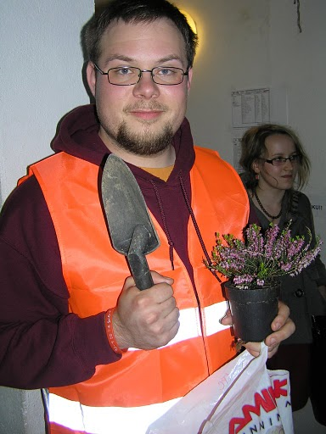
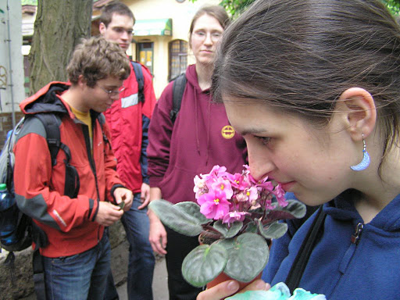
Guerrilla
gardening

Slide 20
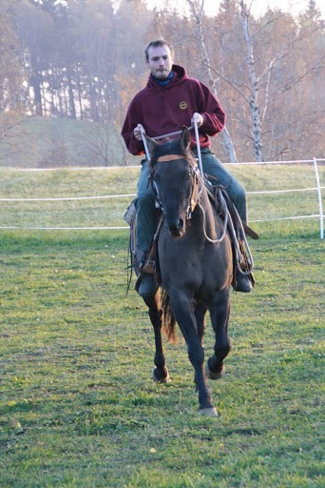
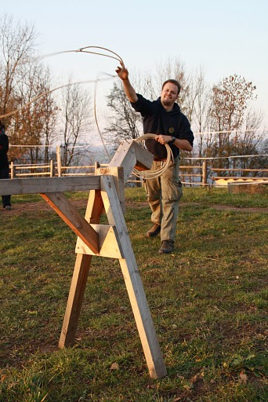
Farmaření

Slide 21
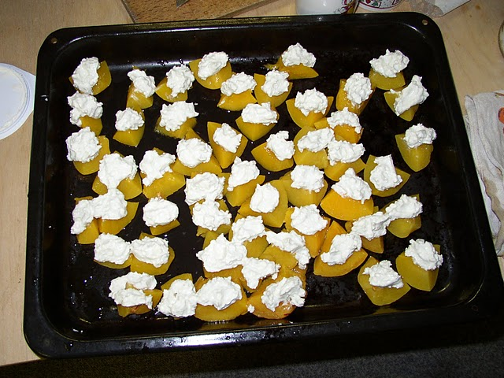
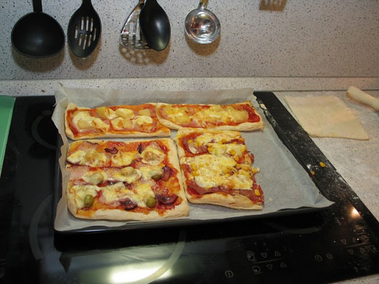
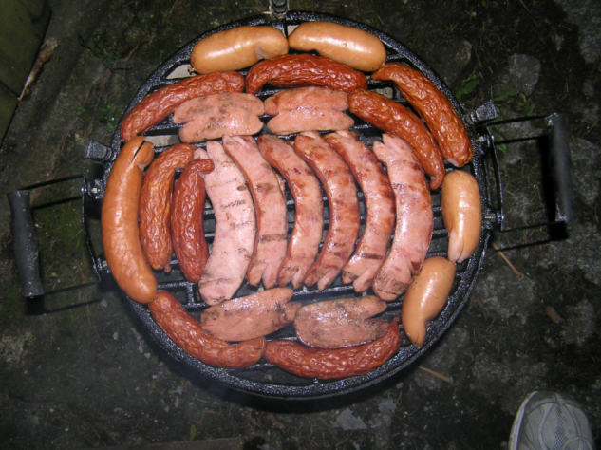
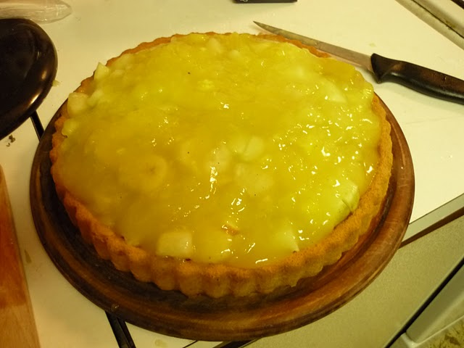
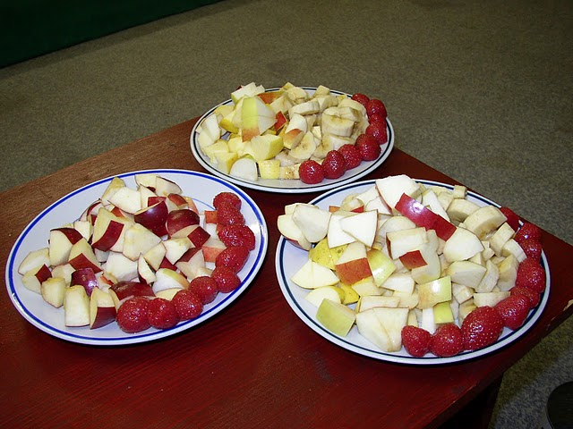
Dobré jídlo

Slide 22
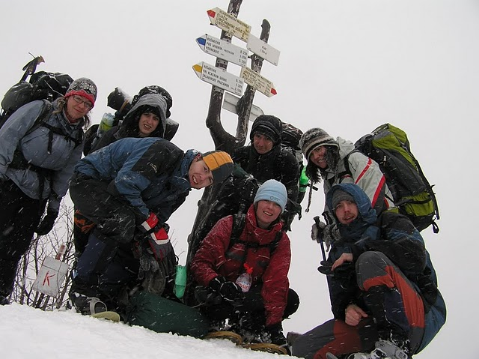
Spolu odoláváme nepřízním...
...nejen počasí

Slide 23
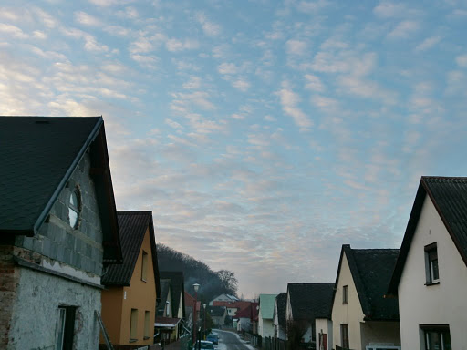
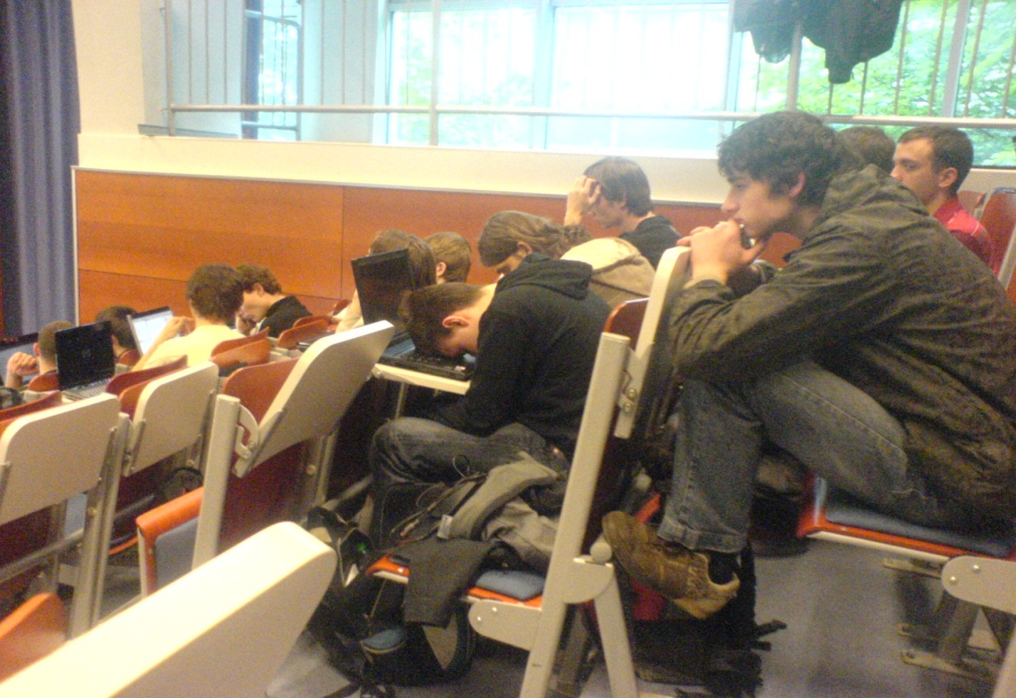

Slide 25
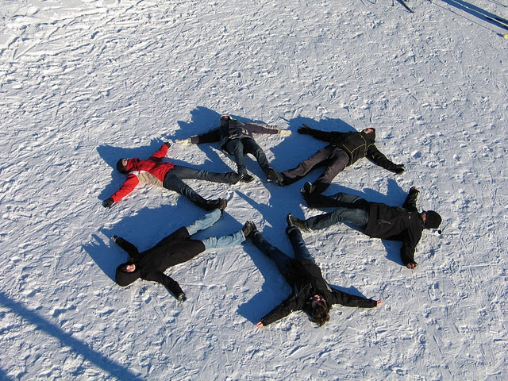

Slide 26
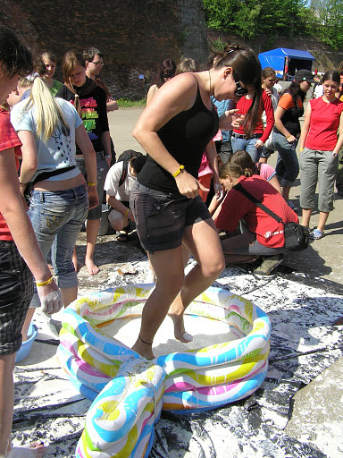

Slide 27
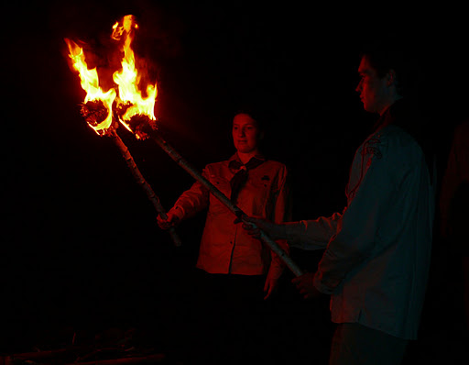
Skautem napořád

Slide 28
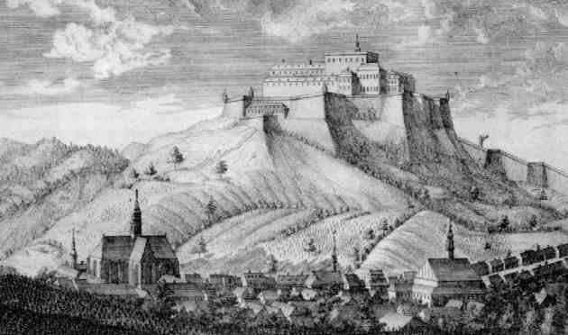
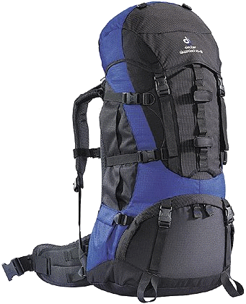

Slide 31
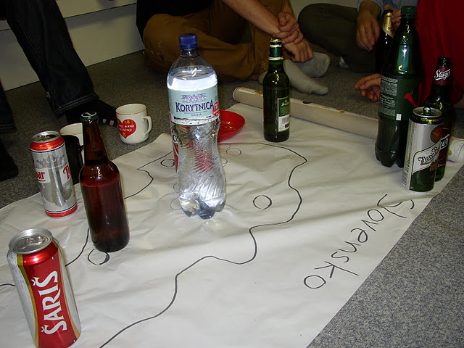
Seberealizace a rozvoj

Slide 32
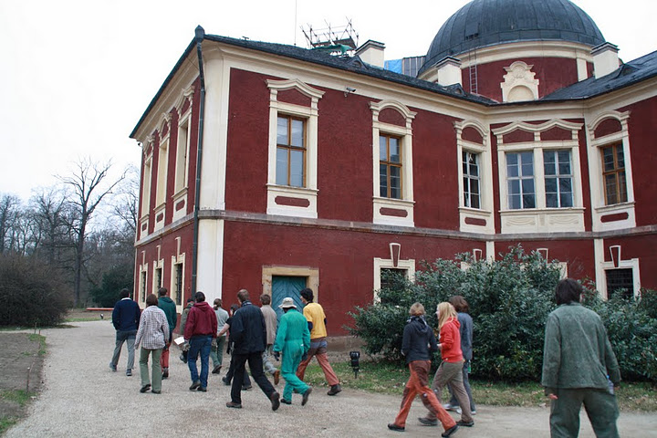
Potenciál skupiny

Slide 33
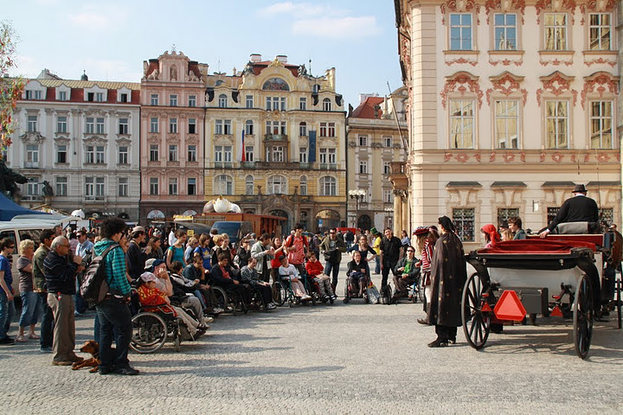

Slide 34
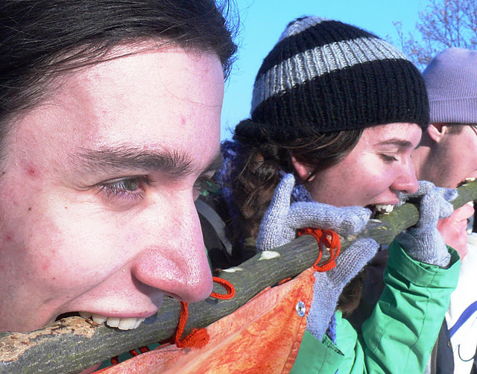
Vysokoškolský rovering
Oddych
Přátelství
Skauting
Výměna zkušeností
Inspirace
Seberealizace
Rozvoj
Potenciál skupiny

Slide 35
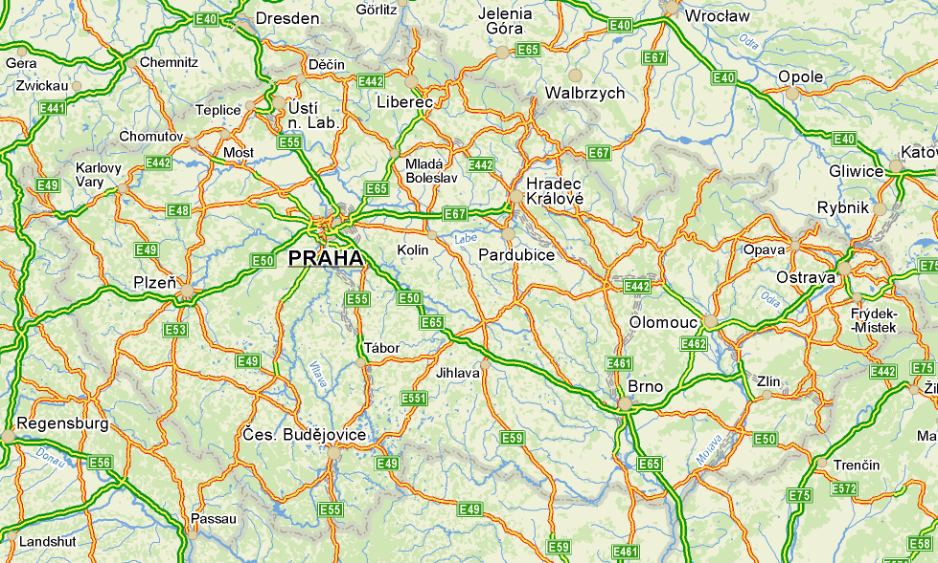
Kde už to jede/jelo/rozjíždělo?

Slide 36
Jak na to?
Není v tvém městě VŠRK?
Tak si založ svůj vlastní!
V současnosti pracujeme na návrhu „příručky“, která ti pomůže
Dodáme ti kontakty na další lidi
Předáme ti vlastní zkušenosti

Slide 37
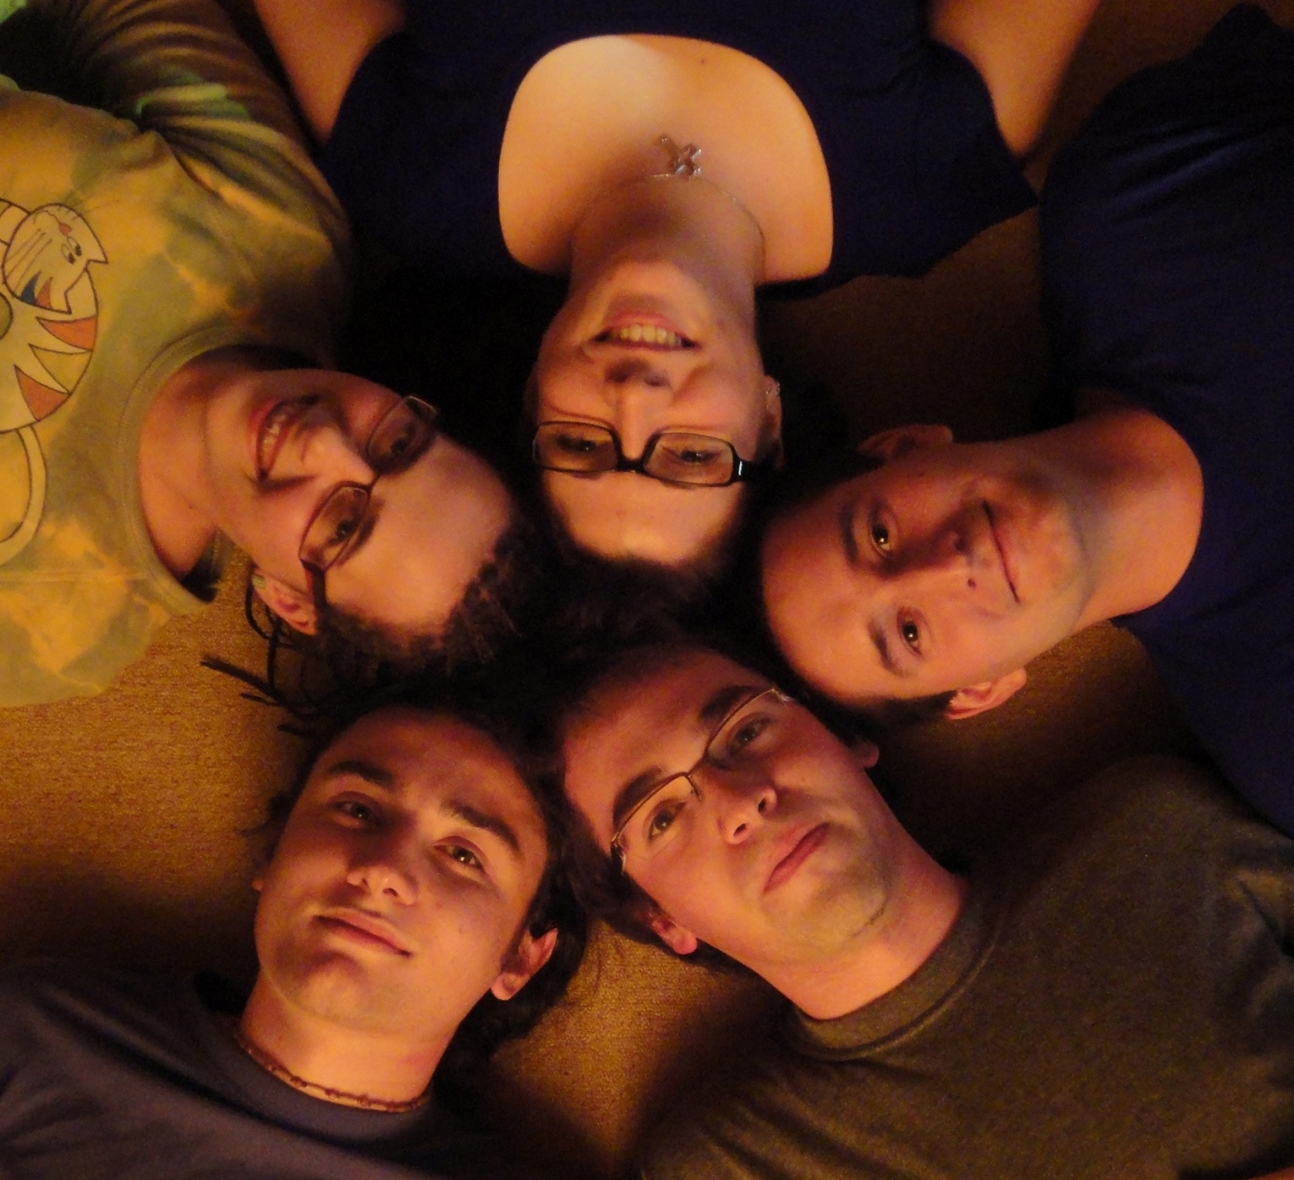
Najdi pár lidí, se kterými to rozjedeš

Slide 38
Udělejte plakáty výrazných barev a rozvěšte je, kde se dá

Slide 39
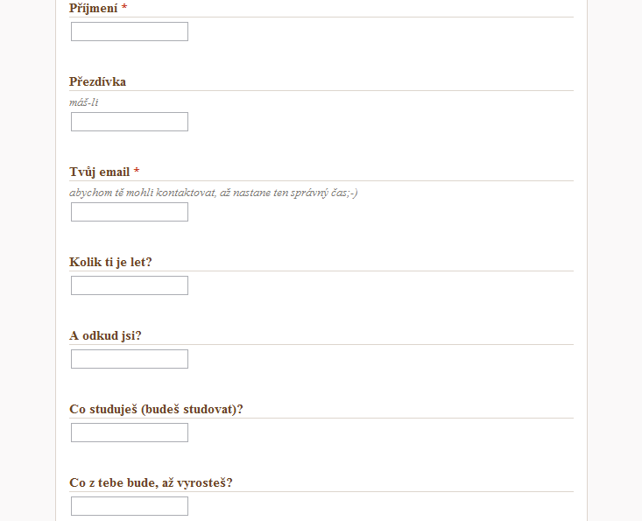
Kdo přijde?

Slide 40
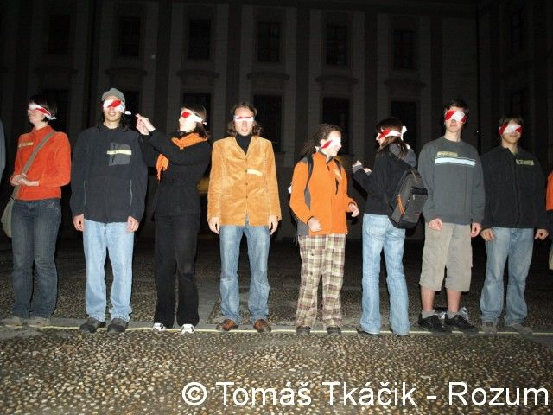
Zorganizujte pár prvních schůzek

Slide 41
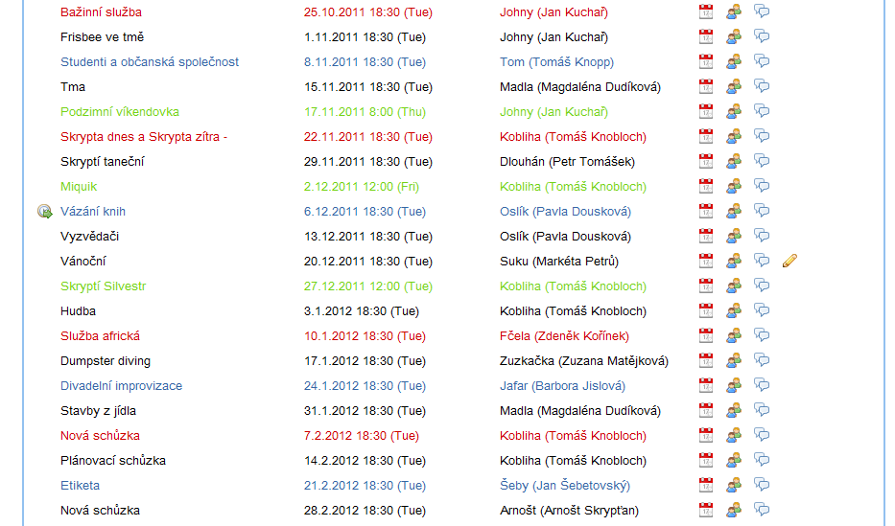
Zapojte všechny nové členy do akce – společně naplánujte schůzky a akce na další semestr

Slide 42
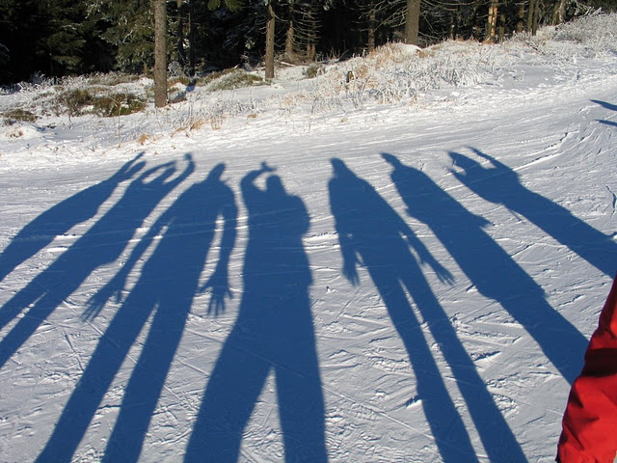
Tradice

Slide 43
Setkávejte se i mimo rámec vašeho VŠRK

Slide 45
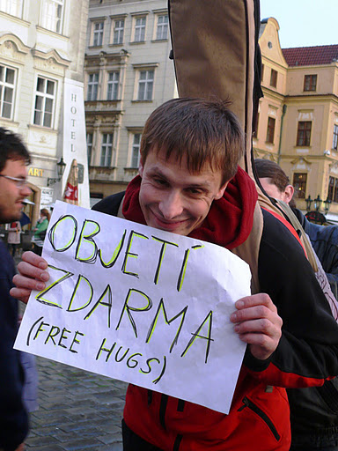
Nebojte se zeptat!
Markéta Petrů – Suku
VŠRK Skrypta
Roverský odbor Junáka mimo jiné za VŠRK
mspetru@gmail.com
Jana Kosorinová - Janča
VŠRK Skrypta
janka58@gmail.com

